Slide 1
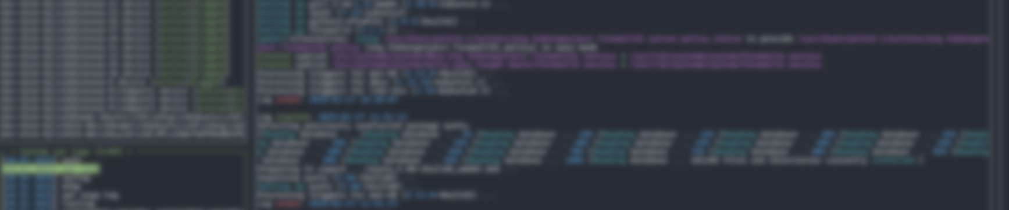

Автоматическое выявление сетевых аномалий,
сканеров уязвимостей и брутфорс-атак
на основе анализа логов
Цель
Изучить природу DDoS-атак, разработать скрипт-код для их обнаружения, провести анализ полученных данных
Работу выполняли
Кузнецов Константин Дмитриевич
Зацепин Лев Александрович
Ташбулатов Рустам Ильмирович
Чернова Анжелика Андреевна

Slide 2
C чем и как мы работали?
Источник данных
Датасет с логами сервера об операциях с пакетами данных
URL - https://www.unb.ca/cic/datasets/ids-2017.html
ГЛАВНАЯ ПРОБЛЕМА
Датасет предназначен для машинного обучения, поэтому мы поработали с данными и преобразовали файл до нужных нам параметров

Slide 3
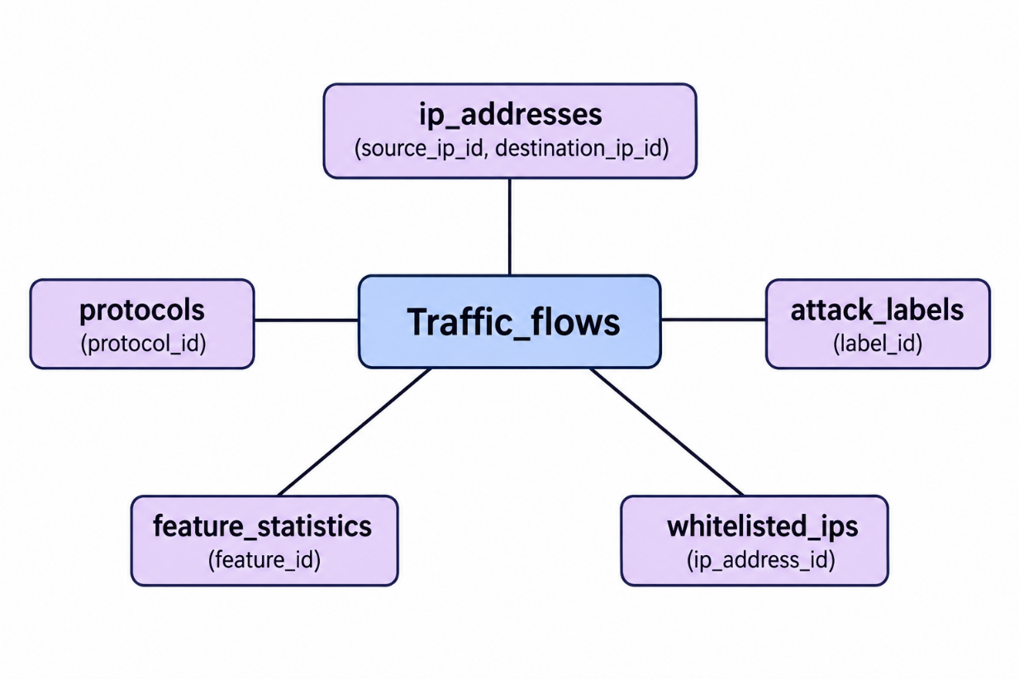
Что у нас тут происходит?
Traffic Flows – Главная таблица со всеми пакетами
IP Addresses – Набор уникальных IP-адресов
Attack Labels – Уникальные виды атак
Protocols – Набор протоколов
Whitelisted IPs – набор адресов, с которых разрешены любой подозрительности пакеты
Feature Statistics – Набор нормальных значений для параметров ( квартили, нормали, верхняя граница и тд)
Связь таблиц

Slide 4
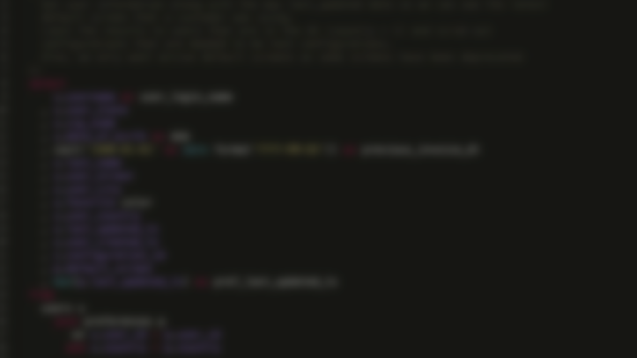
1: Как отличить обычный трафик от подозрительного?
Первый аналитический вопрос
Как отличить обычный трафик
от подозрительного?

Slide 5
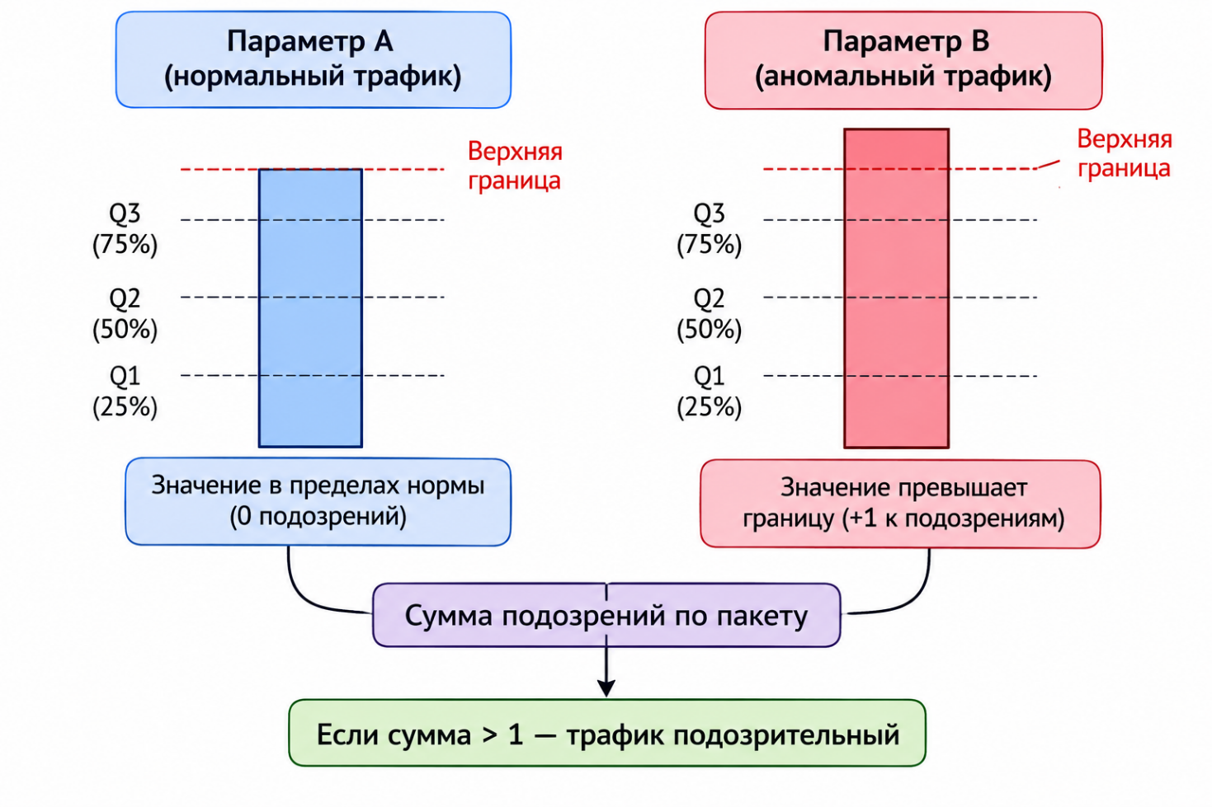
Решение вопроса
Мы использовали систему квартилей, нормалей и искали подозрения через верхнюю границу нормы
Q1 – Первый квартиль – до него лежит 25% данных
Q2 – Медиана – 50% данных меньше него, 50% данных больше
Q3 – Третий квартиль – до него лежит 75% данных
Верхняя граница – максимально допустимое значение относительно q1,q2,q3

Slide 6
Второй аналитический вопрос
Сколько реальных атак
было заблокировано?

Slide 7
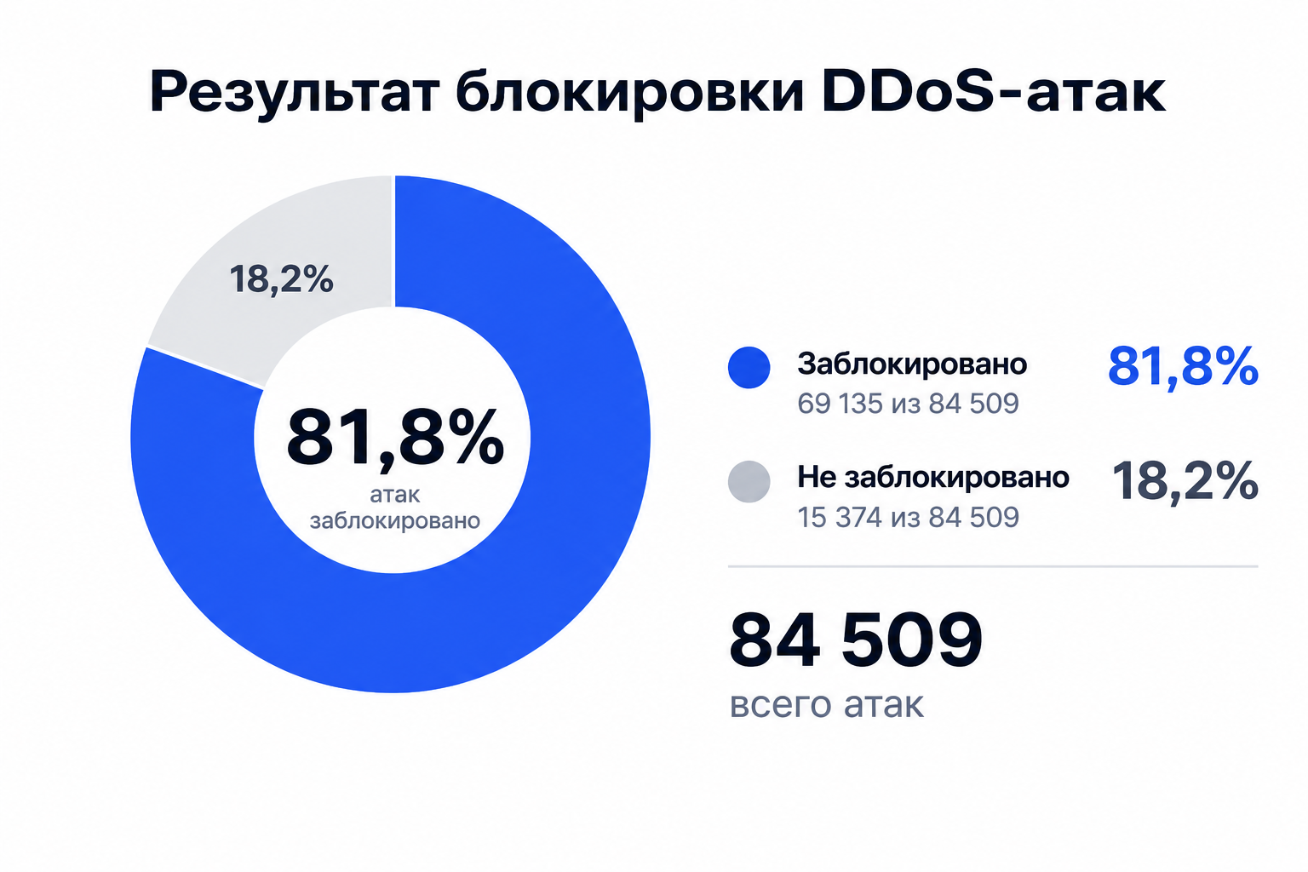


Решение вопроса
Решение вопроса
1. Выборка всех пакетов, обозначенных как “атака”
2. Выборка всех пакетов,
попавших под наши параметры
*Sort – свёрнутая версия нашего скрипта по фильтрации, он очень большой, сюда не вмещается :(

Slide 8
Какие проблемы решает наш проект?
• Фильтрация трафика
• Обработка данных
( приведение их в нормальный вид )
• Блокировка реальных атак, естественно :D

Slide 9
Материалы, источники
Датасет
https://www.unb.ca/cic/datasets/ids-2017.html
Материалы проекта
https://disk.360.yandex.ru/d/Kw8n6dS7gvGogA

Slide 10
Спасибо за внимание!
Вопросы?

